Slide 1












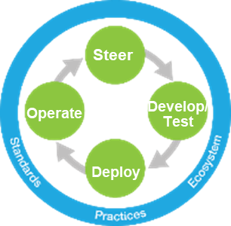


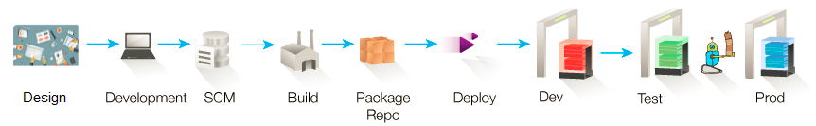










项目或小型组织级DevOps Pipeline；全部基于开源免费产品；点击带“小手”图标的工具可以看到部署在IBM内网的demo环境*；提供一键式本地安装包(点击下载)，包含基本的工具间集成
draw.io
作图工具，用于需求文档记录
Nextcloud
私有云存储网盘，用于存储项目文档
Portainer
用于docker和docker swarm的可视化运维，便于临时修改和启停各个工具的service
Docker Swarm Visualizer
用于方便地查看各个service的容器启动在哪个节点上
SonarQube
用于静态代码扫描，进行代码质量检查
Rocket.Chat
用于群组在线聊天和自动通知，还有移动端支持
Bookstack
wiki工具，用于需求文档记录
Docker
用于单个节点的docker容器管理
Gitlab
其Issue功能用于敏捷story和kanban的实现，其repository功能提供git代码库
Jenkins
作为持续集成和持续交付引擎，编排和驱动其他自动化工具工作
Hubot
基于RocketChat的机器人，支持如docker，Jenkins等工具的基本操作
Sonatype Nexus
用于maven，npm和docker等工具的私有库，同时也用于依赖库的proxy
Frontpage
将所有工具的入口在一页显示，方便使用
Docker Swarm
用于多个节点的docker集群管理
Runtime Environments
OpenLDAP
用于用户创建和维护，不再需要在各个工具中单独创建用户
Kanboard
看板工具，用于产品规划故事墙，也可用于敏捷的kanban的实现
git
源代码控制
Maven用于java项目打包
PWM
用于用户自助修改密码，其他维护功能暂未开通
npm用于node项目打包
cAdvisor
用于采集单个节点的docker容器的运行情况
Grafana
用于监控整个docker swarm集群容器的运行情况
Logspout
用于采集单个节点的docker容器的日志
ELK
用于收集和监控整个docker swarm集群容器的日志
hygieia项目看板，用于监控迭代进度，代码提交，编译打包和代码质量等
* 详情请见Readme文件
* 用户名密码请联系Justin Wang(wangziyu@cn.ibm.com)

